Slide 1



Analyser
Repenser
Résilience
RESSOURCES
  Outils
Un cadre pour repenser
les dispositifs d’évaluation
à l'ère de l'Intelligence Artificielle
Validité
Compétences
Accompagner
Intégrer
DECAMPS, S. (2024). Grille d’analyse des vulnérabilités d’un dispositif d’évaluation à l’ère de l’intelligence artificielle. Conférence sur l’évaluation à l’ère du numérique et de l’IA, Université Mohammed 1r, Oujda, 17 décembre 2024.
Notes:
L'IA générative: un défi et une opportunité pour l'évaluation
L'essor fulgurant de l'IA générative, tel que ChatGPT, a profondément bouleversé le paysage éducatif, remettant en question les méthodes d'évaluation traditionnelles et obligeant les institutions à repenser leurs approches pédagogiques. L'IA générative, capable de produire des contenus écrits, visuels et même audio de qualité, pose un défi majeur à l'intégrité académique.
●
Les étudiants peuvent désormais facilement utiliser ces outils pour générer des réponses à des questions d'examen, rédiger des dissertations ou produire des travaux créatifs, rendant difficile la distinction entre un travail authentique et un contenu généré par l'IA.
●
Ce défi est amplifié par le fait que les solutions de détection de l'IA ne sont pas encore totalement fiables et présentent des limites, notamment en termes de précision et de biais potentiels.
Cependant, au-delà des menaces, l'IA générative offre également des opportunités inédites pour l'apprentissage et l'évaluation.
●
L'IA peut servir d'assistant pédagogique personnalisé, offrant un soutien aux étudiants dans leurs recherches, la compréhension de concepts complexes ou la production de travaux créatifs.
●
Elle permet également de repenser les formats d'évaluation, en privilégiant des compétences difficilement reproductibles par l'IA, telles que l'esprit critique, la créativité, la résolution de problèmes complexes ou la collaboration en équipe.
Face à ce double enjeu, l'intégration de l'IA dans l'éducation nécessite une réflexion approfondie et la mise en place de stratégies claires pour garantir l'intégrité académique tout en exploitant le potentiel pédagogique de ces technologies.

Slide 2
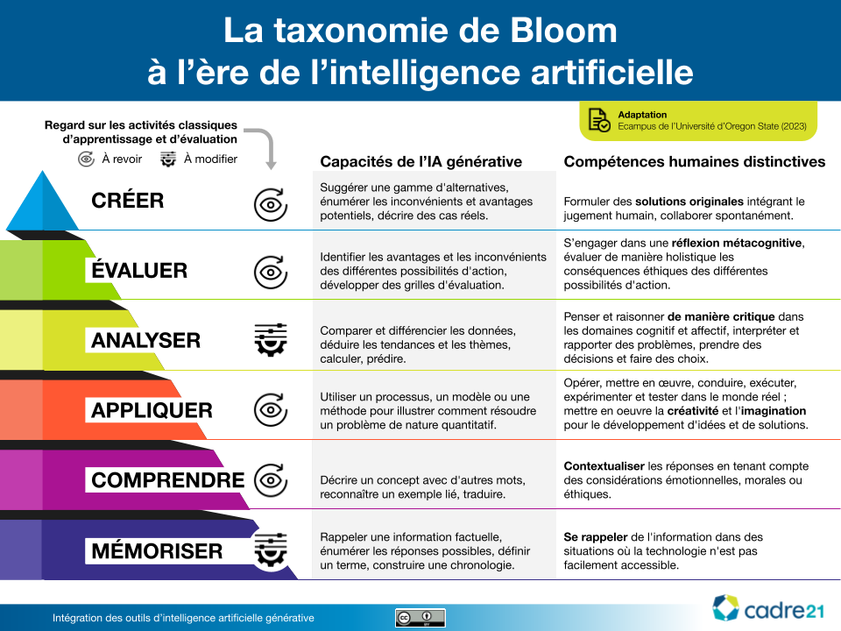
https://cadre21.org/blogue/pedagogie/bloom-revisite-a-la-sauce-ia/

Slide 3
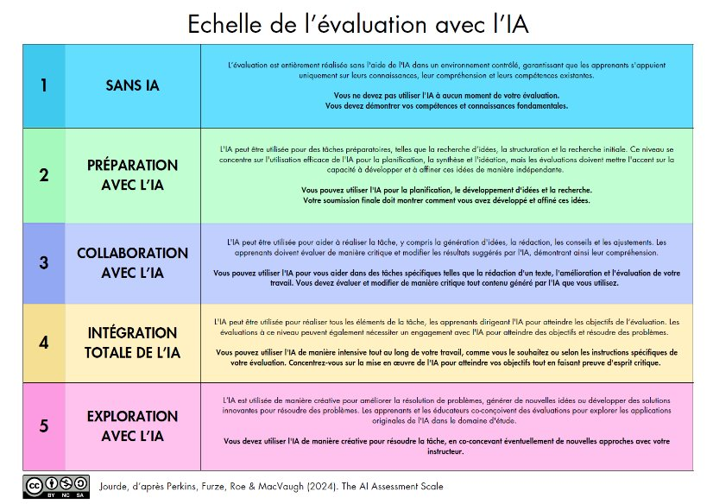
https://github.com/jourde/echelle-evaluation-avec-IA​
​
https://cadre21.org/blogue/pedagogie/bloom-revisite-a-la-sauce-ia/

Slide 4
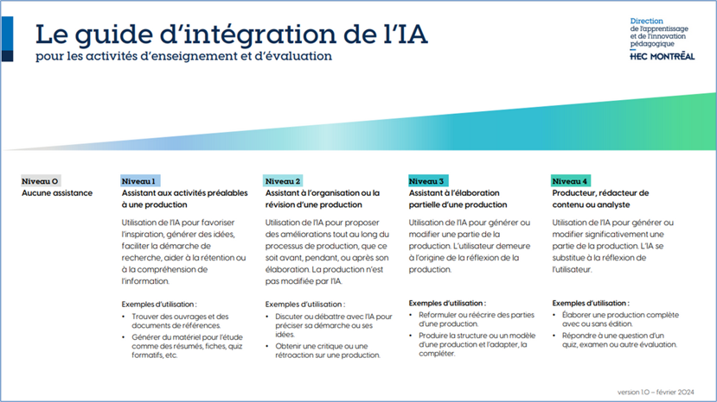
​ https://enseigner.hec.ca/outils/spectre-dintegration-de-lia-activites-enseignement-evaluation/
​
https://cadre21.org/blogue/pedagogie/bloom-revisite-a-la-sauce-ia/

Slide 5
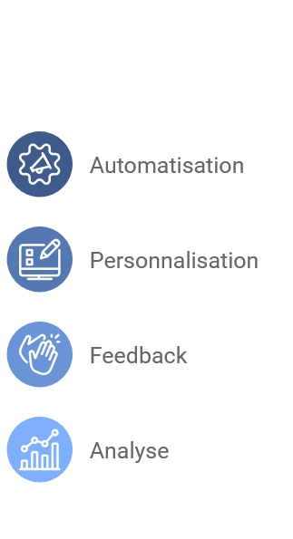
Cadre ARIA - Intégrer
Les outils d’IA pour enrichir son dispositif d’évaluation
TÂCHES
OUTILS
BÉNÉFICES
- Gradescope : Correction assistée par l’IA
- Peergrade : Facilitation de la correction par les pairs avec IA.
- Gain de temps pour les enseignants.
- Précision dans les corrections.
- Renforcement de l’intégrité académique.
- ChatGPT : Génération de contenus adaptés aux besoins des apprenants
- Adaptive Learning Platforms (ex. Smart Sparrow)
- Adaptation des évaluations au niveau des étudiants.
- Suivi individualisé pour chaque apprenant.
- Perusall : la lecture collaborative et l’évaluation formative des apprenants.
- Khanmigo : Assistance personnalisée pour les devoirs et exercices.
- Rétroaction rapide et constructive.
- Engagement des étudiants grâce à des retours précis.
- Power BI : Analyse des données d’évaluation
- Kaggle : Visualisation de performances via l’IA
- Analyse des tendances pour améliorer l’enseignement.
- Identification des besoins des étudiants grâce aux données.
DECAMPS, S. (2024). Grille d’analyse des vulnérabilités d’un dispositif d’évaluation à l’ère de l’intelligence artificielle. Conférence sur l’évaluation à l’ère du numérique et de l’IA, Université Mohammed 1r, Oujda, 17 décembre 2024.

Slide 6
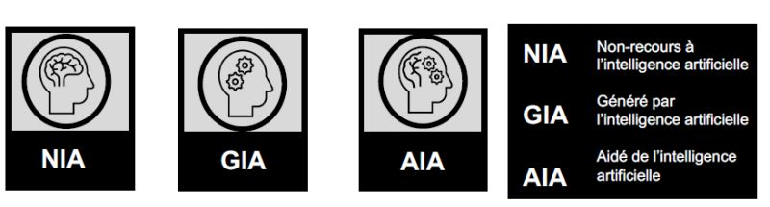
Pour une utilisation transparente
Logos pour une utilisation transparente de l’intelligence artificielle
© 2023 by Martine Peters is licensed under CC BY-NC-SA 4.0
DECAMPS, S. (2024). Grille d’analyse des vulnérabilités d’un dispositif d’évaluation à l’ère de l’intelligence artificielle. Conférence sur l’évaluation à l’ère du numérique et de l’IA, Université Mohammed 1r, Oujda, 17 décembre 2024.

Slide 7

Cadre ARIA – Accompagner les compétences IA
  Créer
  [Solutions et innovations]
Développer des compétences de pensée créative et collaborative, en lien avec l'usage critique des technologies pour innover.
  Mémoriser
  [Maîtrise et automatisation]
  Renforcer les connaissances de base en tirant parti des outils technologiques pour soutenir l’apprentissage adaptatif.
Modèle COMPÉTENCIA
  Evaluer
  [Jugement et réflexion critique]
  Favoriser la réflexion métacognitive, les débats et l’analyse éthique sur des problématiques complexes.
  Comprendre
  [Réflexion contextuelle]
  Construire des réponses contextualisées en intégrant des dimensions émotionnelles et éthiques.
  Analyser
  [Pratique et agilité]
  Renforcer l’analyse critique, la comparaison de scénarios et la résolution de problèmes à l’aide de l’IA et des données.
DECAMPS, S. (2024). Grille d’analyse des vulnérabilités d’un dispositif d’évaluation à l’ère de l’intelligence artificielle. Conférence sur l’évaluation à l’ère du numérique et de l’IA, Université Mohammed 1r, Oujda, 17 décembre 2024.

Slide 8
Cadre ARIA – Accompagner les compétences IA
  Mémoriser
  [Maîtrise et automatisation]
Utilisation d’outils IA pour la mémorisation personnalisée Exemple : Quiz adaptatifs Exercices mémoriels avec feedback personnalisé par IA (ex. : Quizlet AI).
  Renforcer les connaissances de base en tirant parti des outils technologiques pour soutenir l’apprentissage adaptatif.
  Comprendre
  [Réflexion contextuelle]
  Construire des réponses contextualisées en intégrant des dimensions émotionnelles et éthiques.
Appréhender les enjeux éthiques liés à l’IA Exemple : Discussions réflexives Contextualisation des réponses avec des cas réels.
  Analyser
  [Pratique et agilité]
Appliquer des solutions IA dans des environnements concrets Exemple : Simulations Résolution de problèmes authentiques grâce à des IA (ex. : simulations médicales avec IA)
  Renforcer l’analyse critique, la comparaison de scénarios et la résolution de problèmes à l’aide de l’IA et des données.
  Evaluer
  [Jugement et réflexion critique]
  Favoriser la réflexion métacognitive, les débats et l’analyse éthique sur des problématiques complexes.
Juger les avantages, les biais et les limites des outils IA. Exemple : Débat argumenté sur les biais éthiques des IA.
  Créer
  [Solutions et innovations]
Développer des compétences de pensée créative et collaborative, en lien avec l'usage critique des technologies pour innover.
Mettre en pratique des idées novatrices à travers des projets ou des solutions intégrant l’IA de manière responsable. Exemples : Hackathon sur usages éthiques des IA. Création d’un chatbot éducatif.
DECAMPS, S. (2024). Grille d’analyse des vulnérabilités d’un dispositif d’évaluation à l’ère de l’intelligence artificielle. Conférence sur l’évaluation à l’ère du numérique et de l’IA, Université Mohammed 1r, Oujda, 17 décembre 2024.

